Slide 1
GTFM (GIANT THUNDER FLASH MAN)
웹 기반
네트워크 자원 관리 솔루션

Slide 2

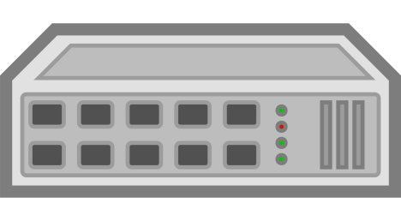
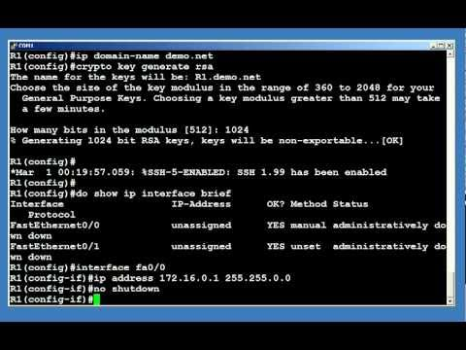

로컬 네트워크 환경
나 라우터
텔넷 접속
텔넷 접속
Notes:
쇼1. 이 그림은 로컬 네트워크를 간단히 표현한 예제이다. 보통 라우터와 스위치에서 IP대역폭을 가지고 엔드 유저에게 IP를 할당하고 있다. 예를 들어 우리 실습실에서 보면 여기 앞(강의실 앞 스위치)에 스위치가 있는데 여기서 각각 실습 컴퓨터로 IP를 할당하고 인터넷을 가능케 하고 있다. 보는 바와 같이 이 스위치에는 모니터도 없기에 보통 텔넷을 사용해서 접속해 스위치에 있는 각종 설정을 변경하게 된다.

Slide 3
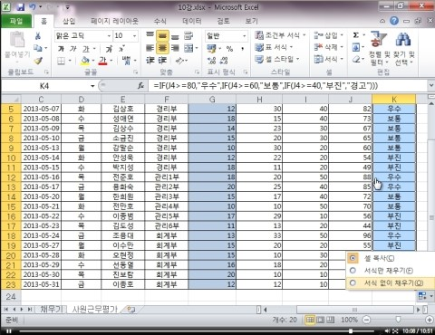
현재 IP 관리법
엑셀 파일로 관리되는 ip 맵
Notes:
우리 실습실만 보면 간단하지만 대학 전체로 시야를 넓혀 보면 IP관리는 만만한 일이 아니게 된다. 예로 소개 하자면 위와 같이 엑셀로 IP와 그 IP에 매칭되는 장소를 저장해 관리하게 된다. 하지만 이 작업은 매우 번거로운 방식이고 관리의 어려움이 많이 따른다.

Slide 4
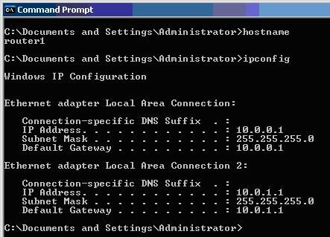
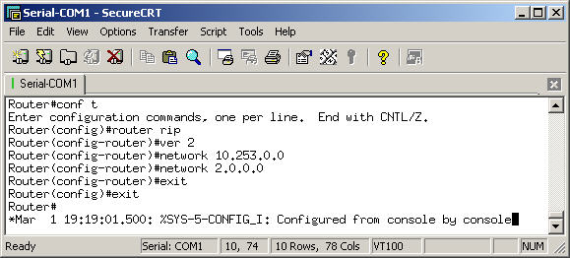
달라지는 UI
Notes:
라우터 설정에서의 큰 문제점은 커맨드 방식이 많다라는 것이다. 위에 보여주는 사진들을 보면 대부분 커맨드로 명령어를 주기 때문에 일반적인 사람들이 접근하기 어렵고 명령어의 잘못된 사용에 노출되어 있다. 이러한 방식을 우리는 웹을 베이스로 해서 간단한 입력과 버튼 클릭으로 쉽게 네트워크 자원을 관리 할 수 있게 된다.

Slide 5
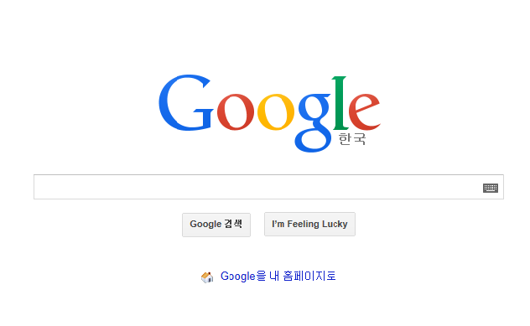
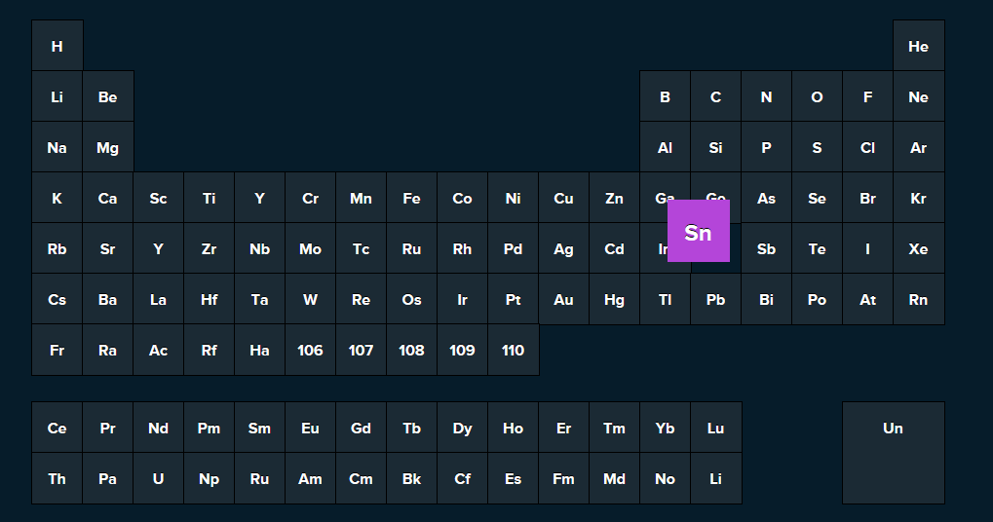
달라지는 UI
Notes:
쇼1. 기본적으로 구글과 같은 깔끔한 UI로 라우터나 스위치로 연결 하는 IP를 적어주면 설정 하게 되는 페이지로 들어가게 된다.
쇼2. 예를들어 우리 실습실 스위치로 접속을 하게 된다면 위에 원소기호 그림을 보는거와 같이 실습실 자리가 나오고 해당 자리를 클릭하게 되면 간단히 네트워크 설정을 변경할 수 있다.

Slide 6
개발 & 배포 환경
개발 환경
JAVA 1.8
JSP / Spring 4.x.x
Linux server
Windows X
STS
Postgresql 9.x.x
배포 환경
Windows
Java 1.8
Spring 4.x.x

